Slide 1



〔お客様名〕 御中
限られた予算と人手でも、
小さく始められる
調査1回から
データで集客を一歩前へ
手間がかからない
1つのサービス・1回のイベントから始める
ドコモのデータ活用のご提案
設計から報告まで当社が担当
説明に使える
議会・役員・スポンサー向けの1枚資料
2026年10月 〔貴社名〕
Notes:
【この資料の使い方】
・対象：プロスポーツ球団・クラブ（ファームや地方試合を含む）、中小企業、人口数万人規模までの自治体など、予算と担当者が限られるお客様。
・顧客提案：P.01〜16を使う。P.17〜20（社内用）は非表示にするか削除。ファイルで渡す場合はノートを削除するかPDFで渡す。〔 〕とP.09の架空の数値を差し替える。
・料金・仕様は2026年9月時点の公開情報。正式提案前に再確認。
冒頭トーク例：大きな予算をかけなくても、まず1回のイベントで「誰が来て、誰が来ていないか」をデータで確かめるご提案です。

Slide 2


はじめに
ご提案の要旨
まず1回、小さく試して、効果が見えたら広げる。担当者の手間は増やしません
ご判断いただきたいこと
次のイベントで、どこの・どんな人に向けて告知するか
最初にやること
1つのサービスで、1回のイベントを調べる（例：来なかった人へのアンケート1回）
お渡しするもの
報告書と、議会・役員・スポンサーにそのまま出せる「1枚まとめ」
費用の目安
調査1回なら最低27.5万円（税込）から。少額で始め、効果を見て広げる
02
Notes:
【社内メモ】中小規模のお客様は「いくらかかるか」「誰がやるのか」が最初の関心事。要旨で金額の目安と手間の少なさを先に出す。調査1回の最低料金はプレミアパネル（リサーチ）の公開料金。条件で変わるため見積で確認する。
出典
https://www.ntt.com/business/services/premierepanel/research.html

Slide 3





01 お悩み
こんなお悩みはありませんか
規模が大きくないからこその悩みを、よく伺います
予算が限られている
担当者が1〜2人
新しいお客様が増えない
説明の材料がない
大きな調査や広告にはお金をかけられない
調査の設計や分析まで手が回らない
いつもの人は来るが、新しい層に届いていない
議会・役員・スポンサーに効果を数字で示せない
たとえば、こんな場面で
プロスポーツの球団・クラブ
中小企業・商業施設
人口数万人規模の自治体
平日の試合やファーム・地方開催の集客、若い世代の新規ファンづくり
イベントやセールに、どの地域から人が来ているかを知りたい
お祭り・観光の効果を、限られた予算で議会に説明したい
03
Notes:
【差し替え】ヒアリング後は顧客の言葉に書き換える。球団なら「満員の試合」より「空席が出やすい試合」や「新規ファン」に焦点を当てると、データの価値が伝わりやすい。
トーク例：この4つのうち、一番近いお悩みはどれでしょうか。

Slide 4



02 ご提案
まずは1つのサービスから
お悩みに合う1つを選んで始められます。3つ全部をそろえる必要はありません
こんなときに
こんなときに
こんなときに
「来なかった理由を知りたい」
「誰が・どこから来たか知りたい」
「新しい人に届けたい」
プレミアパネル
モバイル空間統計
docomo Ad Network
近隣の人に、イベントを知っていたか・なぜ来なかったかを聞く
当日と普段の日の人の数、来訪元、年代を比べる
ドコモのデータで対象を絞り、イベントを告知する
最低 27.5万円／回（税込）
スポット分析は個別見積
人口マップは月額9万円〜
予算に応じて個別見積
最初の1つにおすすめ
料金は2026年9月時点の公開情報の例。対象・設問・期間などの条件で変わるため、正式見積でお示しします
04
Notes:
最初の1つは、比較的金額が読みやすく、来なかった人の声という新しい情報が得られるプレミアパネルを推す。人流は会場周辺の人の動き、広告は告知。予算と目的に応じて入れ替える。
【社内メモ】人口マップ月額9万円〜は元資料の数字で、今回の検索では確認できていない。プレミアパネル最低27.5万円もリサーチの料金か見積で確認する。
出典
https://www.ntt.com/business/services/premierepanel/research.html
https://mobaku.jp/

Slide 5



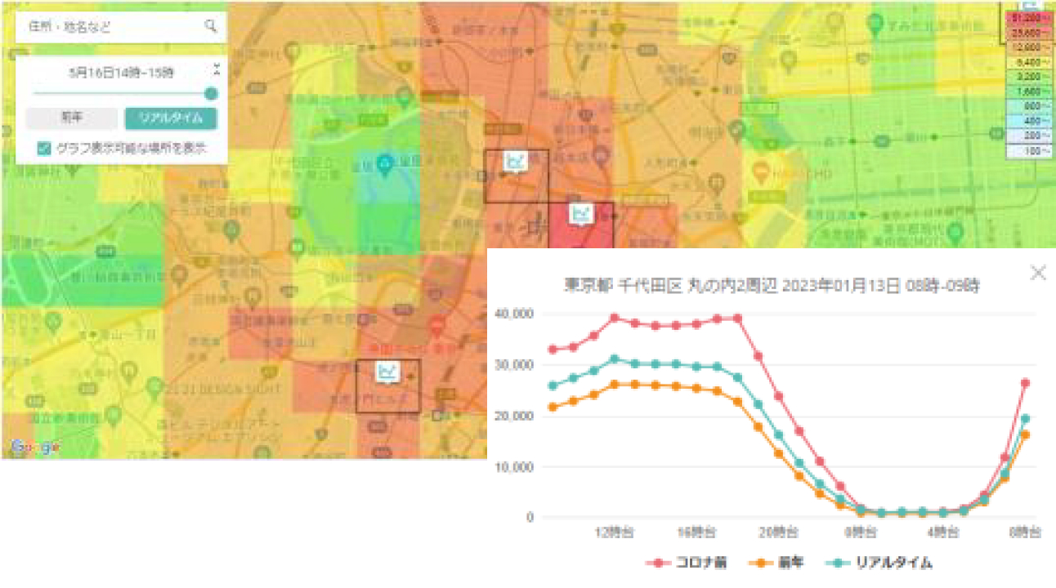
02 ご提案
モバイル空間統計：誰が・どこから来たか
ドコモの携帯電話ネットワークの運用データから、地域の人の数を推計します
約8,900万台
1時間ごと
個人特定なし
国内の運用データ規模
の人の数が分かる
集団の人数だけの統計
たとえば、こんなことが分かります
イベントの日は、普段の日より何人多かったか
市内・県内・県外の、どこから来ていたか
何時ごろが一番混んでいたか
公式サイトの人口マップ掲載イメージ
会場周辺の「推計の人の数」です。チケット販売数や入場者数とは分けて見ます
取得できる地域・期間・属性・細かさはメニューにより異なります（500mメッシュが基本、一部都市は250m・125m）
05
Notes:
小規模な会場では、周辺の住宅地や通行の人も含まれる。会場の大きさと周辺環境を確認し、比較する日（普段の同じ曜日など）を決めて使う。
画像出典：https://mobaku.jp/top/img/table/table1.jpg
出典
https://mobaku.jp/
https://bizzine.jp/article/detail/10718

Slide 6
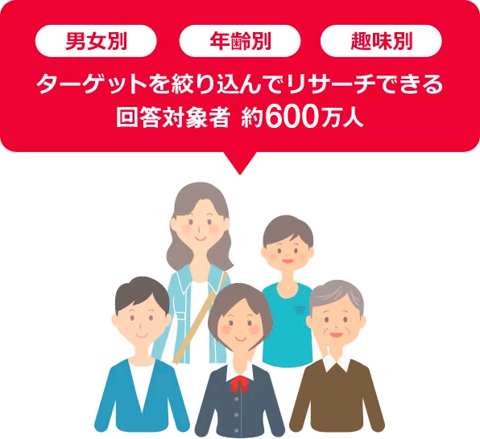


02 ご提案
プレミアパネル：来なかった理由を聞く
dポイントクラブ会員に、地域や年代を指定してアンケートできます
アンケート回答対象者
聞く内容の例
約600万人
イベントを知っていたか
Q1
（2026年1月時点）
来なかった理由は何か
Q2
100種以上
の属性で回答者を絞り込み
どんな条件なら行きたいか
Q3
小さな町など対象を狭くし過ぎると、回答が集まりにくくなります。近隣の市町まで広げるなど、集まる範囲を一緒に決めます。
約600万人は回答対象者の規模で、必要な回答数を保証する数ではありません
06
Notes:
リサーチの公開料金は最低27.5万円/回（税込）。基本15問まで（1問追加ごとに22,000円・税込、最大20問）。小規模自治体では、対象地域を絞り過ぎると回収数が足りなくなるため、回収可能数を提供元に事前に確認する。
画像出典：https://ssw.web.docomo.ne.jp/marketing/assets/images/products_detail/premium-panel/kv.png
出典
https://ssw.web.docomo.ne.jp/marketing/products/premium-panel/
https://www.ntt.com/business/services/premierepanel/research.html

Slide 7
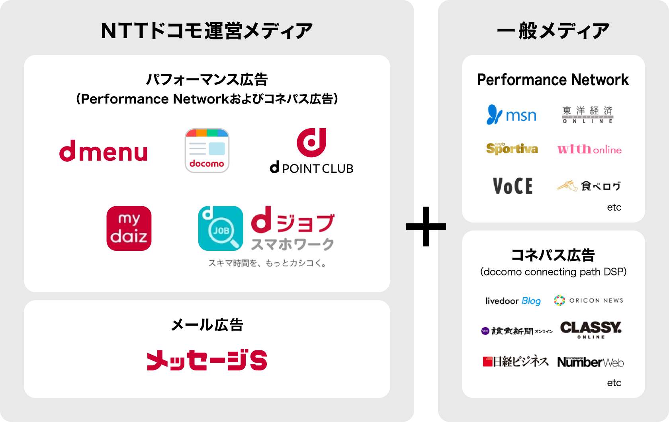
02 ご提案
docomo Ad Network：新しい人に届ける
ドコモのデータで対象を絞り、ドコモの接点や一般メディアで告知します
できること
地域・年代・関心などで対象を絞り、dメニュー・dポイントクラブ・メッセージSなどで告知する。
小さな予算で使うコツ
告知するイベントと地域を1つに絞る
申込ページと計測方法を先に決める
アンケートで分かった「来ない理由」に合わせた文章にする
配信先の例（公式サイト掲載図）
2026年7月1日から運営はCARTA ZERO。「docomo data square Ads」として販売され、Google・Meta・LINEなどでもドコモデータを活用可能
最新動向
最低出稿額・課金方式はメニューにより異なり、個別見積です。広告の成果は保証されません
07
Notes:
参照した公式ページに最低出稿額の掲載はない。小規模予算で出せるメニューがあるか、現行窓口（CARTA ZERO）で事前に確認してから提案する。
画像出典：https://ssw.web.docomo.ne.jp/marketing/assets/images/products_detail/ad-network/introduction.png
出典
https://ssw.web.docomo.ne.jp/marketing/products/ad-network/
https://www.cartazero.co.jp/ja/news/20260701

Slide 8

02 ご提案
担当者の手間を増やしません
設計から報告まで当社が担当します。お願いするのは3つだけです
当社が担当すること
お客様にお願いすること
アンケートの設問と対象の設計
人流データの分析条件の設定
1
目的と対象イベントを決める
約1時間の打ち合わせ
提供元への発注・日程調整
報告書と「1枚まとめ」の作成
2
過去の来場数などを共有
手元にある範囲で
報告会（30分）での説明
次年度の予算要求・稟議用の資料づくりのお手伝い
3
報告会に参加する
約30分
当社の支援範囲は契約内容によります。範囲と費用はお見積でお示しします
08
Notes:
中小規模のお客様は担当者が兼務で忙しい。「何をしなくていいか」を明確にすると決めやすい。支援範囲（設計・報告書作成など）を見積に含めるかは社内で確認すること。

Slide 9
03 アウトプット
お渡しする「1枚まとめ」のイメージ
議会・役員会・スポンサーへの説明に、そのまま使える形でお渡しします
〇〇まつり 来訪者データまとめ（2026年11月）
イメージ（架空の数値）
約2.8倍
18%
42%
当日の周辺の人の数
（普段の土曜日との比較）
県外から来た人の割合
来なかった理由の1位
「開催を知らなかった」
次にやること（提案）
告知を2週間早め、隣の県にも広げる
駐車場とシャトルバスの案内を告知文に入れる
次回も同じ方法で比べ、効果を確かめる
数値はすべて架空のイメージです。実際の報告書には詳細なグラフと分析方法を付けます
09
Notes:
【最重要ページ】事例分析では、選ばれた決め手は「どういったデータが取れるか明確にイメージできたこと」。中小規模のお客様は報告書を読み込む時間がないため、「数字3つ＋次にやること3つ」の1枚を見せると伝わる。可能なら顧客の過去イベントのサンプルに差し替える。
出典
https://biz.kddi.com/usecase/tochigi2/

Slide 10


03 アウトプット
規模の近い活用事例
町・市・地域の団体やクラブでも、同じサービスが使われています
香川県琴平町
町
徳島県美馬市
市
熊本県玉名市
市
空間統計＋プレミアパネル
モバイル空間統計
モバイル空間統計
課題 手書きアンケートは50件程度で、推測に頼っていた
課題 観光客が伸び悩み、通過されがちな観光地だった
課題 無料のRESASでは県単位しか見えず、国別の人数が不明
結果 来訪者の属性とニーズをデータでつかみ、観光戦略を立案
結果 観光客の性別・年代別データで観光施策を立案
結果 重点国を決めて誘致し、温泉施設に泊まる外国人客が増加
みやぎん経済研究所
団体
川崎フロンターレ
クラブ
富山県
県
モバイル空間統計
ドコモの位置・決済データ
プレミアパネル
課題 アリーナ興行の経済効果を示したい（宮崎市）
課題 試合が地域経済に与える効果を示したい（実証実験）
課題 限られた日程で県民・観光客のニーズを把握したい
結果 来場者の繁華街滞在・宿泊と消費額で効果を推計
結果 1試合あたりの経済効果を2,419万円と算出
結果 情報を出し分け、県公式LINEの登録者が約3倍
NTTドコモビジネス・NTTドコモビジネスソリューションズ・インテージ等の公開事例の要約。当社の実績ではありません
10
Notes:
琴平町は町の規模で、手作業の調査から2つのサービスの組み合わせに移った事例。本提案の「まず小さく」に最も近い。川崎フロンターレは位置情報と決済情報を組み合わせた実証で、標準メニューとは異なる。
出典
https://www.ntt.com/business/case-studies/kotohira_town.html
https://www.ntt.com/business/case-studies/mima.html
https://www.ntt.com/business/case-studies/tamana.html
https://www.ntt.com/business/services/spatial_statistics/case_miyaginresearch.html
https://www.intage.co.jp/news/6237/
https://www.docomobs.com/case/toyama/

Slide 11


04 進め方
進め方：小さく試して、広げる
1回目の結果を見てから、次に何を足すかを一緒に決めます
ステップ3
ステップ2
続ける
ステップ1
組み合わせる
1回、試す
季節や年間の計画に合わせて続ける
結果を見て、人流データや告知を足す
1つのサービスで、1回のイベントを調べる
例：主なイベントで毎回同じ方法で比べる
例：次のイベントで当日の人の動きも比べる
例：来なかった人へのアンケート1回
どの段階でも、続けるかどうかは結果を見てご判断いただけます
11
Notes:
球団の場合：ステップ1は空席が出やすい試合1つで来なかった理由を聞く→ステップ2で告知と当日の人の動きを足す→ステップ3でシーズンを通して比べる。自治体の場合：ステップ1を少額随意契約の範囲で今年度に行い、結果を次年度予算の根拠にする。

Slide 12
04 進め方
プランと費用の目安
規模とご予算に合わせて選べます
お試し
おすすめ
スタンダード
年間
まず1回
イベント1回をしっかり
シーズン・年度を通して
アンケート1回（来なかった理由など）
報告書＋1枚まとめ
報告会30分
アンケート1回
当日と普段の日の人流比較
必要に応じて告知
主なイベントで毎回比較
アンケートは四半期ごと
年間計画に沿った告知
27.5万円〜
〔お見積額〕
〔お見積額〕
（税込）調査基本料。支援費は別途お見積
自治体は少額随意契約の範囲（市区町村は100万円以下※）を目安に設計
1回目の結果を見てからご検討ください
※基準額は各自治体の規則によります。料金は2026年9月時点の公開情報の例で、条件により変わります。正式見積でお示しします
12
Notes:
【差し替え】〔お見積額〕は提供元の見積と当社の支援費をそろえて記入。お試しプランの27.5万円〜はプレミアパネル（リサーチ）の最低料金で、支援費・オプションは含まない。
【社内メモ】少額随意契約の基準額は令和7年の政令改正で見直され、市区町村の委託等は100万円以下（各自治体の規則で適用）。企業・球団は「稟議を通しやすい金額」を事前に聞いておく。
出典
https://www.ntt.com/business/services/premierepanel/research.html
https://www.soumu.go.jp/main_content/001026062.pdf

Slide 13
04 進め方
スケジュールと、予算・契約の進め方
ご相談から報告まで、目安は1〜2か月です
ご相談
お見積・ご契約
実施
ご報告
目的・対象の確認
2〜4週間前まで
イベント当日・調査
1枚まとめと報告会
自治体の場合
企業・球団の場合
今年度は少額随意契約や既存の予算で、1回試す
結果を、次年度の予算要求の根拠に使う
予算要求用の説明資料づくりもお手伝いします
1回のイベント単位でご発注いただけます
稟議用に、目的・費用・期待できることを1枚にまとめます
効果を見て、シーズン・年間での利用をご検討ください
人流データの納品は最短10営業日（公式FAQ、仕様で変動）。アンケートの回収・広告の審査日程は提供元に確認のうえ確定します
13
Notes:
自治体の予算は9〜10月に次年度の要求、12〜1月に査定、2〜3月に議会。年度の後半に小さく試し、結果を予算要求や査定の説明に使ってもらうのが現実的。
出典
https://mobaku.jp/faq/
https://journal.labid.jp/article/exL3ENJP
https://www.soumu.go.jp/main_content/001026062.pdf

Slide 14
04 進め方
ご安心いただくために
事前にご確認いただきたいこと
個人は特定しません
推計の人数は入場者数ではありません
人流は集団の人数を表す統計で、少人数は秘匿処理されます
会場周辺の推計です。チケット販売数や入場者数とは分けて見ます
回答数・広告の成果は保証しません
続けるかは結果を見てから
アンケートの回答数は目標値、広告の成果は条件や文章で変わります
1回ごとにご判断いただけます。長期の契約を前提にしません
14
Notes:
「長期契約を前提にしない」は当社の提案方針。各サービスに最低契約期間があるメニュー（例：モバイル空間統計の標準版は最低3ヶ月）もあるため、使うメニューで確認する。
出典
https://mobaku.jp/price/jpn/

Slide 15

次のステップ
本日、4つの点を教えてください。1週間以内に、お試しプランの具体案とお見積をお送りします
対象のイベント
増やしたい人
使えるご予算
手元のデータ
次に試したいイベントと日程
新しいお客様・若い世代・県外など
今年度の枠、稟議・契約の手続き
過去の来場数・申込数など
本日
1週間以内
ご契約
実施・報告
4つの点の確認
具体案とお見積
1回分のご発注
1枚まとめと報告会
15
Notes:
切り出し例：次のイベントで、一番増やしたいのはどんなお客様でしょうか。
締め方の例：まず1回分の具体案と金額をお持ちします。そこで続けるかどうかをご判断ください。
※次のP.16（出典）までが顧客提示用。P.17以降は社内用。

Slide 16
参考
出典
サービス・料金は2026年9月時点、事例は9月27日に確認した公開情報です
サービス・料金
活用事例
https://mobaku.jp/
https://mobaku.jp/price/jpn/
https://mobaku.jp/faq/
https://mobaku.jp/analysis/2017/1101_50.html
https://bizzine.jp/article/detail/10718
https://ssw.web.docomo.ne.jp/marketing/products/premium-panel/
https://www.ntt.com/business/services/premierepanel/research.html
https://ssw.web.docomo.ne.jp/marketing/products/ad-network/
https://www.cartazero.co.jp/ja/news/20260701
https://www.soumu.go.jp/main_content/001026062.pdf
https://www.ntt.com/business/case-studies/kotohira_town.html
https://www.ntt.com/business/case-studies/mima.html
https://www.ntt.com/business/case-studies/tamana.html
https://www.ntt.com/business/services/spatial_statistics/case_miyaginresearch.html
https://www.intage.co.jp/news/6237/
https://www.docomobs.com/case/toyama/
16
Notes:
顧客提示はここまで。競合の出典は社内用ページ（P.19）のノートに記載。

Slide 17
社内用
社内用｜顧客に出すときは非表示
中小規模のお客様で選ばれる提案のポイント
大きな組織向けとの違いを押さえる
大きな組織
中小規模のお客様
提案で気をつけること
決める人
部署・審査会・議会など複数段階
課長・町長・部長など、決める人が近い
決める人に直接、短く伝える
予算
数百万円〜の年間予算
数十万円〜100万円前後から
金額の目安を最初に出す
担当者
専任・分析担当がいる
兼務の1〜2人
「何をしなくていいか」を示す
契約
プロポーザル・年間契約
少額随意契約・1回ごとの発注
1回で完結するプランを用意
欲しいもの
詳細な分析レポート
そのまま説明に使える1枚
数字3つ＋次にやること3つ
最重要は変わらない：顧客の判断に使える「1枚」を契約前に見せる（→P.09）
本資料の整理（仮説）。案件ごとに確認する
17
Notes:
事例分析の結論（顧客の判断から逆算し、判断に使えるアウトプットを契約前に見せる）は、規模が小さくても同じ。違うのは、金額・手間・決め方。栃木県は「どういったデータが取れるか明確にイメージできた」ことを決め手にした。
出典
https://biz.kddi.com/usecase/tochigi2/
https://www.soumu.go.jp/main_content/001026062.pdf

Slide 18
社内用
社内用｜顧客に出すときは非表示
お客様のレベル別の提案の型
入口のサービス・金額・説明に使う数字を、相手に合わせて変える
小規模の自治体
中規模の自治体
中小企業・商業施設
プロスポーツ球団・クラブ
町・人口数万人の市
観光・イベントが多い市
店舗・イベント主催者
ファーム・地方試合も含む
入口のサービス
入口のサービス
入口のサービス
入口のサービス
プレミアパネル（近隣市町まで広げて）
モバイル空間統計（イベント日の比較）
モバイル空間統計（商圏・来訪元）
プレミアパネル＋告知
始め方
始め方
始め方
始め方
少額随意契約の範囲で1回
1回→次年度予算で年間
1イベント単位
空席が出やすい試合で1回
説明に使う数字
説明に使う数字
説明に使う数字
説明に使う数字
来訪者の割合、来なかった理由
当日の人数の差、県外比率、経済効果
どの地域から来ているか
未観戦の理由、新規層への申込
気をつけること
気をつけること
気をつけること
気をつけること
回答が集まる範囲の確認、予算要求資料の支援
議会説明用の1枚、RESASとの違い
稟議用の1枚、成果を保証しない説明
1試合あたりの費用、スポンサー説明
本資料の提案例。導入実績を示すものではない
18
Notes:
プロ野球球団のように規模が大きくても、担当部署の予算や決め方は中小企業に近い場合がある。満員の試合よりも、平日やファーム、地方開催など空席が出やすい試合を入口にすると価値が伝わりやすい。横浜DeNAベイスターズは他社（KDDI）の定額ツールで試合ごとの来場者比較をしているため、球団には「来なかった理由」「新規層への告知」で差をつける。
出典
https://k-locationanalyzer.com/case/baystars

Slide 19
社内用
社内用｜顧客に出すときは非表示
競合との比較と切り返し（中小規模向け）
小さな予算では「定額の年間ツール」より「1回単位」が入りやすい
モバイル空間統計（ドコモ）
基地局の運用データ。約8,900万台。市町村単位の人口推計・来訪元に強い
人口マップ月額9万円〜、スポット分析は個別見積
KDDI Location Analyzer
auスマホのGPS。施設・道路単位、自分で何度も分析できる
年額240万円（1ID・税別）の掲載例。無料トライアルあり
Agoop（ソフトバンク子会社）
提携アプリのGPS。狭い範囲・周遊ルートに強い
地域・期間で個別見積（原則1ヶ月〜）
「年額の定額ツールの方が便利では？」
「RESASで無料で見られるのでは？」
毎日自分で分析するなら定額が合います。年に数回のイベントなら、1回ごとの方が費用を抑えられる場合があります
RESASの滞在人口などもモバイル空間統計です。玉名市のように、市の単位や国別など目的に合わせて細かく見られます
「アンケートなら自分たちでもできる」
「広告はSNSで十分では？」
会場のアンケートでは来なかった人に聞けません。琴平町も手書きで50件程度でしたが、ドコモの会員に聞く形に変えました
SNSはフォロワー中心になりがちです。ドコモのデータで、まだ接点のない地域・年代の人に届けられます
各社の公開情報から整理（2026年9月27日確認）。料金・仕様は変わるため提案時に再確認。他社を否定せず、見積をそろえて比べる
19
Notes:
読み：中小規模の顧客では、KDDIの年額定額（掲載例240万円/1ID・税別）は重く感じられやすい。ドコモ側は「1回単位」「来なかった理由が聞ける」「町の規模の事例（琴平町）」で入りやすさを訴求する。ただし人流のスポット分析の金額は見積次第のため、比較は見積をそろえてから。
出典
https://k-locationanalyzer.com/domestic
https://www.giken.co.jp/service/kla/fee/
https://agoop.co.jp/service/dynamic-population-data/
https://bizzine.jp/article/detail/10718
https://mobaku.jp/analysis/2017/1101_50.html
https://www.ntt.com/business/case-studies/tamana.html
https://www.ntt.com/business/case-studies/kotohira_town.html
https://www.lycbiz.com/jp/service/line-ads/

Slide 20
社内用
社内用｜顧客に出すときは非表示
チームの動き方（中小規模向け）
少ない人数で、速く・軽く回す
1
初回訪問
4つの質問（P.15）で目的・予算・手元のデータを聞く
営業窓口
2
1週間以内
お試しプランの具体案と見積。稟議・予算要求用の1枚も添える
営業窓口＋分析担当
3
実施
設問・分析条件の設計、提供元への発注と日程調整
分析・調査担当
4
報告
1枚まとめと報告会（30分）。次の一手を1つ提案
分析担当＋営業窓口
5
次の提案
ステップ2（組み合わせ）か、次年度・次シーズンの計画へ
営業窓口
成果の見方：「当日の人数の差」「来なかった理由」「告知からの申込」の3つ。広告だけが増減の原因とは断定しない
20
Notes:
案件窓口は1人（藤田さん案）。少人数なら分析担当と兼務する。報告会で必ず「次の一手を1つ」提案し、ステップ2・次年度につなげる。

